Slide 1
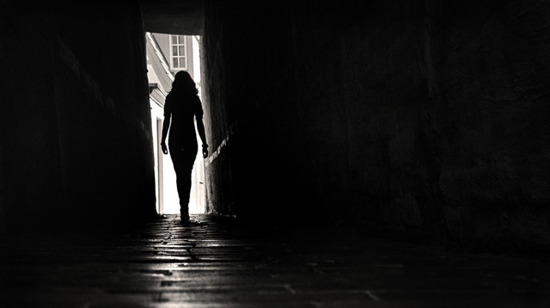
WHO
I WAS ?
《Voice from Chernobyl》

Slide 2
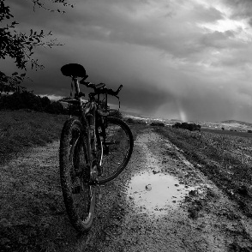
死亡之地
生者的国度
CONTENTS
悲哀过后的震惊

Slide 3
死亡之地

Slide 4
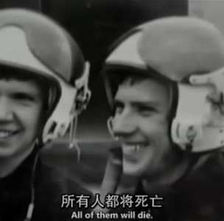
Lonely as a Cloud
Lonely
As a cloud
A lonely power point
那些年轻人冲到现场，他们没有穿帆布制服，只穿着衬衫出勤，没有人告诉他们，他们只知道要去灭火。他们奋力灭火，用脚踢燃烧的石墨……他们都还是年轻人啊……
可是所有人都无计可施，只能眼睁睁的看着那些小伙子的情况一点一点恶化，越来越虚弱，越来越恐怖，却无能为力。
为他准备吃的，他却无法消化无法进食。
看着曾经英俊的脸庞开始龟裂变得血肉模糊，只能把流出的血液黏液轻轻擦掉，只能把他咳出来肺的碎片从他口中清理掉，
看着他在地狱里煎熬挣扎却不能把他拉出来。

Slide 5
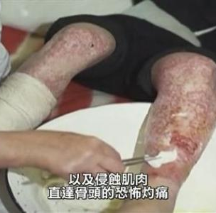
Lonely as a Cloud
A lonely power point
Lonely
As a cloud
他的身上开始出现一些黑色的斑块。
他的下巴开始挪位，脖子消失了，舌头从嘴里垂了下来。
他的血管开始破裂，鲜血从他脸上的各个部位——脖子、脸颊、耳朵——顺着皮肤流了下来，到处都是。
我端来了冷水，把湿毛巾贴在他出血的部位，可是，什么方法都不管用。那真是可怕的一幕，整个枕头卜.都是血，鲜红的血。
我从浴室找了一个脸盆，放在他的床头，鲜血一滴一滴地从枕头上滴下来，落在盆子里，就像挤奶女工挤进桶里的牛奶。

Slide 6
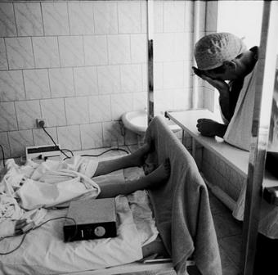
Lonely as a Cloud
Lonely
As a cloud
A lonely power point
他们说丈夫是国家的英雄，你不能把他带回去安葬，因为他已经不属于你了，他属于国家。
可是英雄的葬礼却是遮遮掩掩偷偷摸摸……
后来，刚出生的女儿只活了四个小时就离世了。
小小的团子吸收了几乎所有的辐射，她救了妈妈，她现在去找她的爸爸去了…… 爱和死亡离得那么近。
因为你不能用爱杀人，对不对？那么浓烈的爱！
为什么死亡和爱情会并存，谁能解释给我听？
不能用爱杀人，却也许会为爱而死去……

Slide 7
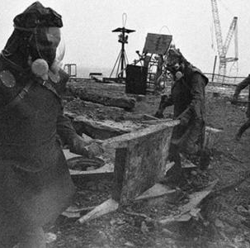
Lonely as a Cloud
A lonely power point
Lonely
As a cloud
一切就像又回到了1937年，
他们在夜晚闯进你的家里，把你从暖烘烘的床上拖出去。
士兵们试图将通知发到每一个人的手上，但是妻子们全都拒绝接受。于是，他们变换了策略，工厂、大街上，
以及午餐时的工厂自助餐厅都成了他们抓人的最好地点。
一切就像回到了1937年。
当时的报纸上有几句话是这样写的：我们的核电站绝对安全，我们完全可以在红场上建造一座核电站。它们比萨马瓦尔铜壶还要安全。它们就像星星，而我们将凭借它们“点亮”整个世界。

Slide 8
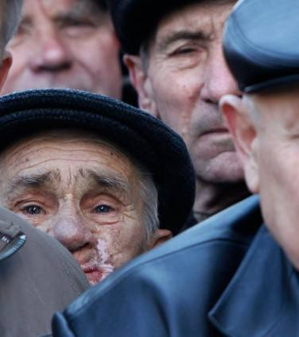
Lonely as a Cloud
Lonely
As a cloud
A lonely power point
”我已经不再惧怕死亡，面对死神，我无所畏惧。
可是，我不知道自己将以何种方式走向死亡。
我的朋友死了。
临死前，他变得很胖，全身都肿得厉害，就像一个大水桶。
还有我的邻居——他也曾在那里工作过，作为一名起重机驾驶员。最后他全身的皮肤都变得很黑，像煤一样黑，而
且他的身体也缩小了，以至于到了最后，他只能穿孩子的衣服。
我不知道临死前的我会变成什么样，
我只知道：根据医生的诊断，我已经时日无多了。
当初我被派往阿富汗战场的时候，临出发前，我就已经做好了随时被一颗子弹打中脑部、一命呜呼的准备。
只不过，那时，死亡相对更容易，一枪即可毙命。

Slide 9
年轻人会死，老人一定要死……
开始我等大家回来。我以为他们会回来，没人说自己打算永远离开，但是我现在只等待死亡，死亡不难，只是很可怕。
这里没有教堂，牧师不来这里，没有人听我告解。

Slide 10
生者 的
国度

Slide 11
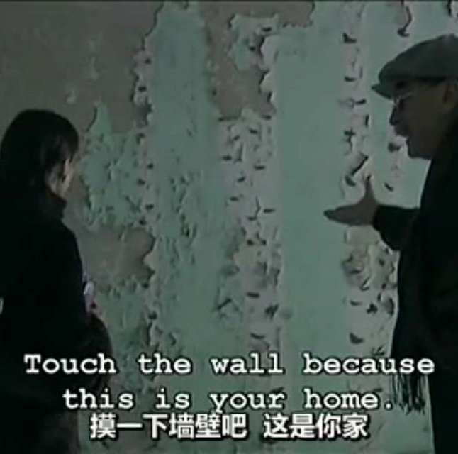
Lonely as a Cloud
Lonely
As a cloud
A lonely power point
很多年前，我的祖母看到《圣经》里描述说，
世界上会有一段时间，万物都欣欣向荣、开花结果，河里有很多鱼，森林有很多动物，但是人类无法使用那些资源，无法繁衍后代。
古老的预言就像可怕的童话，
我当时并不相信有那种事。

Slide 12
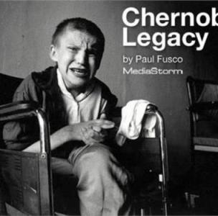
Lonely as a Cloud
A lonely power point
Lonely
As a cloud
我们呼吸的空气含有放射性物质，吃的食物也已经受到了核辐射污染。
一切都是有毒的？如果是这样，我们又怎么活下去呢？
在最初的几个月里，大家都很害怕。
那些医生、老师——简而言之，所有的知识分子——他们丢下了所有的家当，落荒而逃。
他们不顾一切地想离开这里。
可是，军纪如山，他们不允许任何人离开此地。
为此，我们该责怪谁？

Slide 13
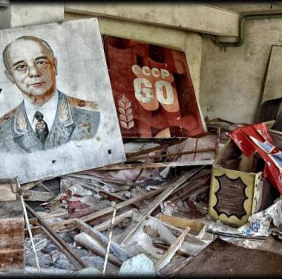
Lonely as a Cloud
A lonely power point
Lonely
As a cloud
这次劳动节游行是我看过的最热闹最拥挤的一次。
大家都很担心，都希望融入人群——与其他人在一起。
我们总是说“我们”，而不说“我”。
“我们会让他们见识苏联人的勇气。” “
我们要让他们瞧瞧苏联民族的厉害。
” 我们要向全世界展现！
但我还是我，我还是我自己。
我不想死。我很害怕。

Slide 14
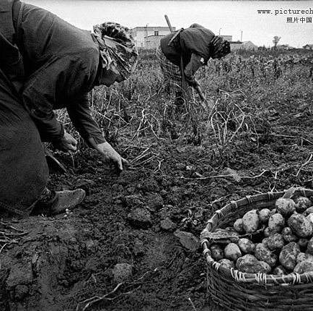
Lonely as a Cloud
Lonely
As a cloud
A lonely power point
按照规定，各家花园里生产的农作物及植物在第一年里是被禁止食用的，可是人们却照吃不误，用它们做成各种日常的食品。
他们栽种的所有植物都长得非常好！
你可以尝试着告诉他们.•你们不能吃这些黄瓜和西红柿。他们会问你：你这是什么意思？“不能”？它们的味道好极了。
你把它们吃下去，而你的肚子并不会有任何的不适。
而且在黑暗中，没有任何物体会“发光”。

Slide 15
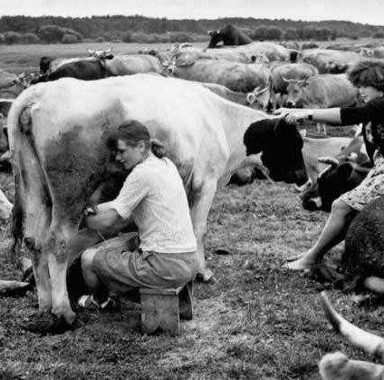
Lonely as a Cloud
Lonely
As a cloud
A lonely power point
一开始，人们还会用放射量测定器去测量一些东西的辐射强度——读数显示，所有东西都超标了，渐渐地，人们不再测量。“眼不见为净。谁知道那些科学家们发明的那些东西到底有没有用！”
对他们而言，不准食用自家花园里长的黄瓜比切尔诺贝利事件更重要。
在他们看来，把成熟的土豆留在地里不收割远比切尔诺贝利事件更糟糕。
谁是那个应该受到指责和惩罚的人？难道是我们吗？

Slide 16
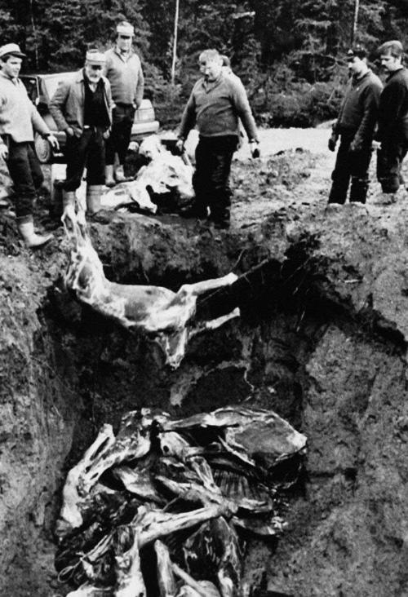
Lonely as a Cloud
A lonely power point
Lonely as a Cloud
那些人体弱多病，却没有离开工作岗位，他们甚至 。。。不敢想象，如果反应炉关闭了，还有什么地方需要他们？很多人突然死掉——走路走到一半，倒在地上，睡着后永远醒 不过来；带花给护士时，心脏突然停止跳动。一个接一个死掉，但是没有人来问我们经历了什么、看到了什么，没有人想听和死亡或恐惧有关的事。

Slide 17
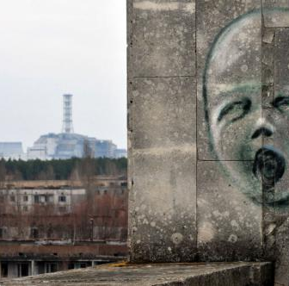
Lonely as a Cloud
A lonely power point
Lonely
As a cloud
以前我以为我们永远不会再打仗，
我亲爱的祖国那么辽阔，是最大的国家！
苏联时期，他们说我们生活贫穷卑贱，
是因为发生过很大的战争，人民深受其害。
可是现在我们军力强大，再也没有人敢侵犯我们，没有人能击败我们！但是我们开始自相残杀。
那和以前的战争不一样，
不是我那个曾经行军到德国的爷爷记得的那种。
现在是邻居射死邻居，昔日一起上学的男孩杀死对方，强奸从前上学时坐在隔壁的女孩，所有人都疯了。

Slide 18
悲哀过后的
震惊

Slide 19
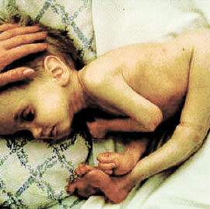
Lonely as a Cloud
A lonely power point
Lonely
As a cloud
我的女儿刚生出来的时候，看上去并不像一个婴儿，倒像是一个小布袋，一个用无数小布头缝补而成的布袋。
她全身上下找不到一个开口处，只有两只眼睛露在外面。
她的医疗卡上写着：“女孩，出生时被发患现有多种综合性病理症状：先天性肛门发育不全、先天性阴道发育不全、先天性肾脏发育不全。”
同一时期出生的那些与她情况相似，
患有类似症状的孩子最终都没能活下来。
自那以后，我再也无法生育，我也不敢再生孩子了。

Slide 20
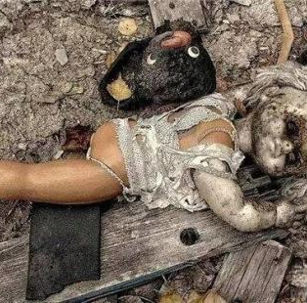
Lonely as a Cloud
Lonely
As a cloud
A lonely power point
她的智力发育很正常，和其他孩子没什么两样，可是她玩的游戏不一样，她不早“商店”或“学校”，她玩“医院”。
她替娃娃打针、量体温、掉点滴，娃娃死了，她帮娃娃盖上白色床单。
医院里的小女孩会和自己的洋娃娃玩游戏。
她们合上娃娃的眼睛，那个娃娃就死了。
“洋娃娃为什么会死？”
“因为他们是我们的孩子，我们的孩子都会死。他们生出来，然后就会死掉。”

Slide 21
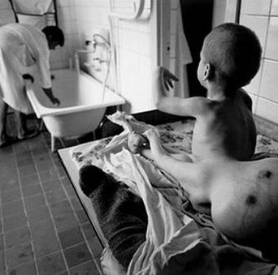
Lonely as a Cloud
Lonely
As a cloud
A lonely power point
后来，我回了家。我参加舞会，认识了一个女孩。
我喜欢她。
我对她说：“我们互相介绍一下自己，加深了解，怎么样？”
“这又何必呢？你是一个到过切尔诺贝利的人。我不敢给你生孩子。”我的老板说：“别再生病了，不然，我们就开除你。”
他们果然这样做了。
我去找厂长：“你们没有权力这样做。我去过切尔诺贝利，在那里工作过。是我救了你们，我保护了你们！”
他回答说：“派你去那里的人不是我。”

Slide 22
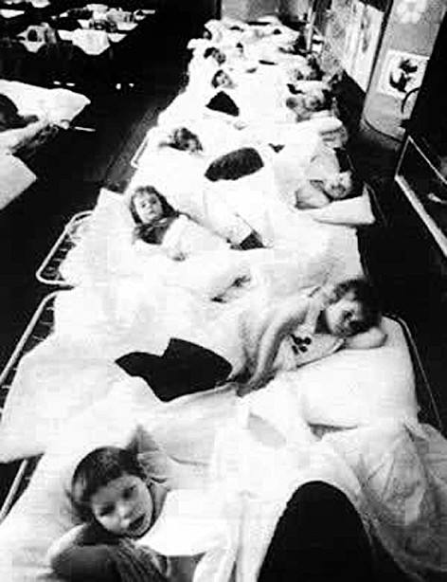
Lonely as a Cloud
Lonely
As a cloud
A lonely power point
突然有一天，你变成切尔诺贝利人，变成某种特殊生物，大家都对你很感兴趣，却没有人真正了解。
你很想和其他人一样，可是你再也做不到。
人们用异样的眼光看你，问你：可不可怕？核电厂怎么燃烧？你看到什么？还有……你可以生小孩吗？你的妻子有没有离开你？
我们变成某种生物，“切尔诺贝利”就像一个暗号，听到的人们都转头盯着你看，心想：他从那里来！
就算有人问起来你现在过得怎么样？你也只能笑着回答好多了。
询问或许还有关心的成分在，更可怕的是那些背后的议论，捕风捉影无中生有，他们只是假装关心你……
从此再也不能和别人一样的平凡了，曾经的不幸也日复一日一遍又一遍地重复着，夹杂着同情、议论、讥讽……

Slide 23
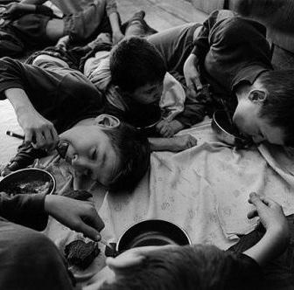
Lonely as a Cloud
A lonely power point
Lonely
As a cloud
这里是一个巨大的实验室，世界各地的人们来到这里，
记录数据，然后离开。
也许他们会询问住在这里的人有什么身体不适，
然后只是记录。
然后离开，然后发表论文。
不同的人来到这里，这里的人们也一遍又一遍的说起这些他们从来不会跟周围的人讨论的事情。
世界已经被一分为二：我们，是切尔诺贝利人；你们，是其他所有人。

Slide 24
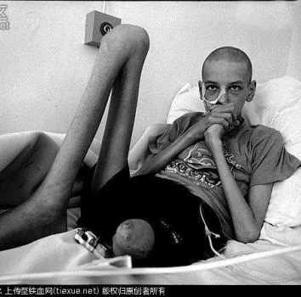
Lonely as a Cloud
Lonely
As a cloud
A lonely power point
我们很孤单。在这里，我们只是一群异乡人。
等到我们死后，他们甚至会把我们单独埋葬，他们处理我们尸体的方式都和其他人不一样，就好像我们是来自另一个星球的外星人。
老实说，我觉得死在阿富汗还是比较好，
在阿富汗死掉是正常的事，
至少你可以理解。

Slide 25
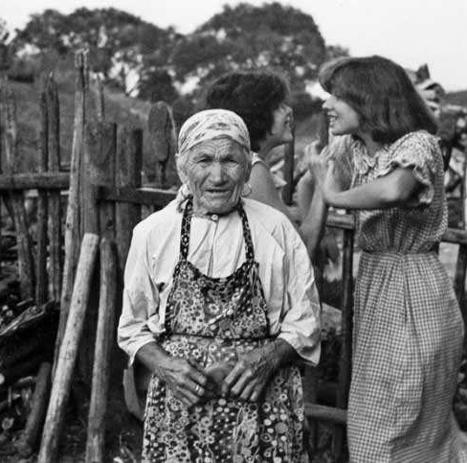
Lonely as a Cloud
A lonely power point
Lonely
As a cloud
现在，人们因为其他的战争来到这里。
上千名俄国难民从亚美尼亚、格鲁吉亚、阿布哈兹、塔吉克斯坦、车臣等地拥入。
这些人从有枪声的地方来，来到这片被遗弃的土地。
这里还有荒废的房屋尚未被特殊部队掩埋。
这里被辐射污染了，那有怎么样呢？
这里的人们的生活还不是要继续。
核泄漏之后的切尔诺贝利，却不是无人区。
仍然是很多人的家很多人的新家。

Slide 26
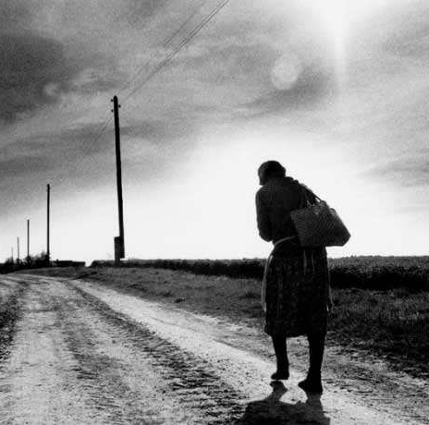
Lonely as a Cloud
Lonely
As a cloud
A lonely power point
在经受着国家消亡人民四分五裂，民族冲突严重的民众看来，切尔诺贝利就是一片宁静的避风港。
迁走了一批切尔诺贝利人，带着切尔诺贝利恐惧，又迁入了新的一批切尔诺贝利人，带着对已经消逝的祖国的留恋。
战争，我只能谈战争。我们为什么来切尔诺贝利？因为这里没有人赶我们走，没有人把我们踢出去，这里不是任何人的土地了，上帝收回这里，住在这里的人都离开了。

Slide 27
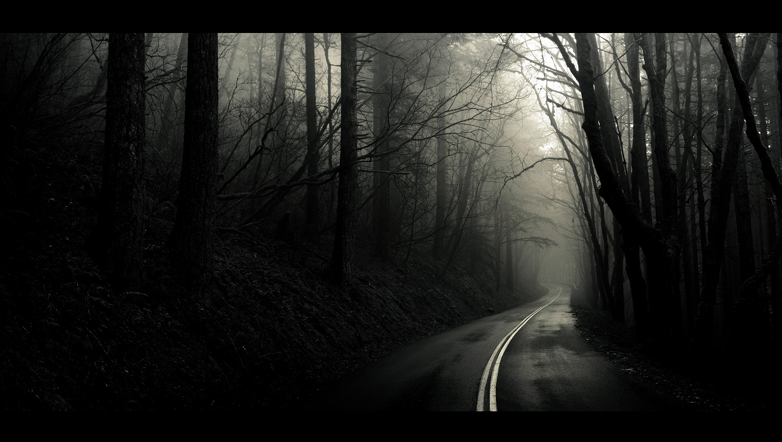
It takes more than just breathing in the fresh air of opportunity
政治？人民？信仰？阴谋？
01

Slide 28
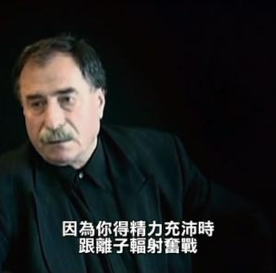
Lonely as a Cloud
A lonely power point
Lonely
As a cloud
我们不能忘记当时的环境背景。
当时国家安全委员会还在进行秘密实验，所有“西方的消息”都被封锁。当时有上千种禁忌，党和军队都握有机密。
和平的苏联境内，
原子就能和煤炭一样安全——人们正式在这样的教育下长大的。
封锁消息，之后，便可独裁。

Slide 29
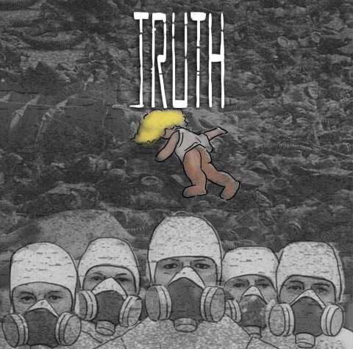
Lonely as a Cloud
A lonely power point
Lonely
As a cloud
不要写苏联英雄主义所创造的那些奇迹。奇迹的确存在——而且它们也全都是真正的奇迹。
不过，人们首先看到的往往都是无能和疏忽，在那之后，才会关注到奇迹的存在：堵枪眼，飞身扑向机关枪。
但是，那些命令原本永远都不应该发出，这样的需求本就不应该存在。
没有人会写这些东西。
他们把我们扔到了那里，我们就像是被他们抛向核反应堆的沙子。
他们每天都会列出一条新的“行动口号”：“人们勇敢而无私地工作”、
“我们都会活下去，并取得胜利”。

Slide 30
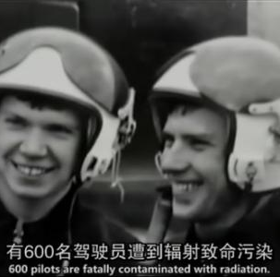
Lonely as a Cloud
A lonely power point
Lonely
As a cloud
这是一次特殊的军事任务，
它散发出了一种令所有男人无法抗拒的魅力。
只有那些具备男子气概的男子汉们才能完成如此重要的工作。
刚开始那几天，人们感到害怕，但也很兴奋。
我是个不懂自保的人。（思考了一下）而且人们有很强的责任感，那些要求前往切尔诺贝利的信，堆满了我的桌子，都是志愿者。
不管别人现在怎么写，当时的苏联人可是有强烈民族性的。
不管他们现在是怎么写。
无知又无畏

Slide 31
Lonely as a Cloud
Lonely
As a cloud
A lonely power point
我们都是体制下的一份子。我们都坚信不疑！
我们都相信崇高的理想，相信胜利！
我们将战胜切尔诺贝利！
我们都度过那些关闭失控反应炉的英勇战役。
万一俄国人失去崇高的信念、失去伟大的梦想呢？
这种想法很可怕。
然而这就是正在发生的事。
一切都崩解了，不再有政府、斯大林、古拉格群岛。
人们批判过去，批判我们的人生。

Slide 32
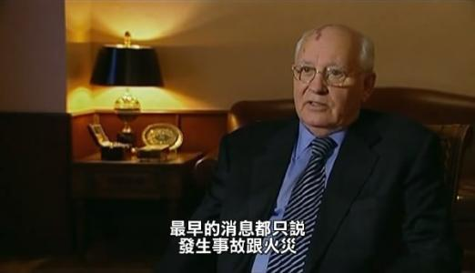
Lonely as a Cloud
Lonely
As a cloud
A lonely power point
不拒绝前往隔离区执行任务。
这并不是因为他们害怕被开除党籍，而是因为他们有坚定的信仰。
他们坚信我们生活在一个公平且美好的国家里，
对我们而言，这是至高无上的原则，也是其他所有原则的基础。
我们己经习惯了相信。
我出生于战后，属于战后的一代，从小到大，我们所受的教育和成长环境中都充溢着这种信任，
或者说，它已经成为我们这一代人的一种信仰。
我们问我们的领导，我们该怎么办？我们该如何面对这一切？
他们回答说：“带上你们的测量结果。看电视。”
戈尔巴乔夫在电视上安慰民众：“我们已经迅速地采取了行动。”

Slide 33
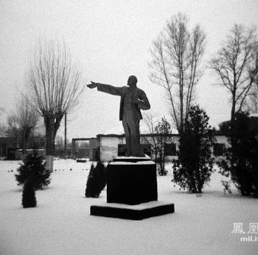
Lonely as a Cloud
A lonely power point
Lonely
As a cloud
事故发生后的最初几天，图书馆里所有关于辐射、关于广岛和长崎的书，甚至就连有关X射线的书都消失了。
有人说这是从上面传达下来的命令，如此一来，人们就不会恐慌了。
当时，民间流传着一个关于核爆炸的笑话：假如切尔诺贝利大爆炸发生在巴布亚附近，那么，即使全世界的人都为此感到震惊和害怕，巴布亚人也不会表现出丝毫的恐慌。
你找不到任何公布医疗信息的公告栏，也找不到任何能够帮助你获得相关信息的渠道。

Slide 34
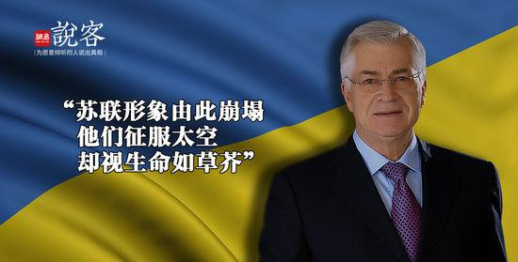
Lonely as a Cloud
A lonely power point
Lonely
As a cloud
这些关于切尔诺贝利的谎言及其程度之深无不令人诧异，
唯一能够与之相抗衡的就只有
那些在重大战争中出现的谎言了。
他们播出了普里皮亚季河的录像，画面里，有人正在河里游泳，还有一些人则躺在河边晒太阳。
在画面上，你可以看见远处的核反应堆，以及一团团从反应堆上升起的黑烟。
评论员说：西方世界企图通过谣言，散布关于这一事故的虚假信息，从而引起我们的恐慌。

Slide 35
It takes more than just breathing in the fresh air of opportunity
苦难？欺瞒？恐惧？沉默！
02

Slide 36
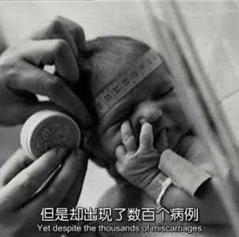
Lonely as a Cloud
Lonely
As a cloud
A lonely power point
“切尔诺贝利是最可怕的战争，你无处可躲，地下、水里、空中都躲不掉。”
“我们这里有最可怕的战争——切尔诺贝利。”

Slide 37
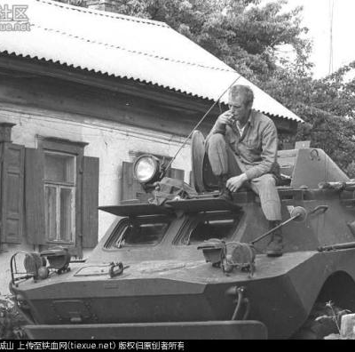
Lonely as a Cloud
Lonely
As a cloud
A lonely power point
起初，人们还有些不相信，这听上去就像是一场游戏。
但是，这是一场真正的战争——原子战争。
我们完全不知道什么是危险的，什么是安全的，什么是我们应该注意的，什么是我们应该忽视的。
没有一个人知道。
我们到了那里，领到了各自的装备。“这只是一次事故，”
上尉对我们说，“事故已经过去了很长时间。那都已经是三个月前的事情了。你们不会有任何危险。”“
没有任何问题，”军士说，“只不过在吃饭前要记得洗手。”

Slide 38
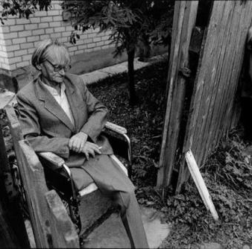
Lonely as a Cloud
Lonely
As a cloud
A lonely power point
无论发生了什么事情，
所有的人都会异口同声地说：“切尔诺贝利。”
我们的这种状态让人们感到愤怒，
感到不可理喻：“你们都有病，而病因就是你们内心的恐惧。在你们身上，恐惧己经成了一种病态。
你们这叫放射恐惧症。”
可是，那些年幼的孩子为什么会如此虚弱，他们为什么会死呢？
他们并不知道“恐惧”为何物，
他们甚至都不明白这个词的含义。

Slide 39
Lonely as a Cloud
Lonely
As a cloud
A lonely power point
”切尔诺贝利的清理人在祈祷时都这样说
：“噢，上帝，既然是你让这一切发生，让我只能接受，那么，就请你让这一切都好起来吧，正如我期望的那样，好吗？”
他们让我们签了一份保密文件，
所以在此之前，
对于当年发生的一切，
我一个字也没说过。

Slide 40
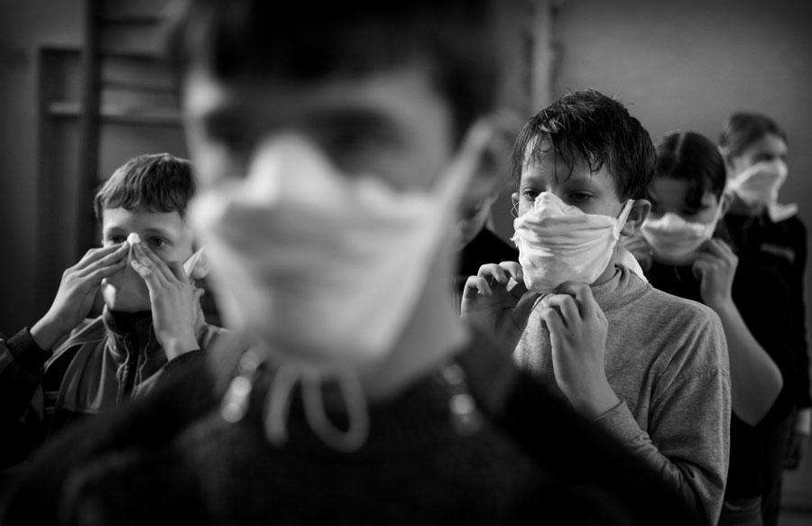
Lonely as a Cloud
A lonely power point
Lonely
As a cloud
这些士兵都是年轻人。他们现在也来日不多了，但他们知道，如果没有他们的话……这些人都来自同样的文化背景，这个文化有着伟大的成就，而他们都是牺牲品。
不可说，不能说，必须沉默，为了国家的荣誉。
东德运来的起重机坏了，登陆火星的机器人坏了，所有线路都被辐射摧毁。只有穿着橡胶服的军人还在那里跑来跑去。
回去之前他们警告我们，为了维护国家利益，最好不要到处告诉别人我们看到的情况。可是除了我们，没有人知道那里发生了什么事。
我们什么都不懂，可是，我们什么都看在眼里。

Slide 41
Lonely as a Cloud
Lonely
As a cloud
A lonely power point
葬礼的过程迅速，偷偷摸摸悄无声息。
葬礼以后仍旧需要沉默，主动的沉默就更好了，
如果不，总有人防止你张嘴。
重大灾难后，确实需要控制舆论防止恐慌蔓延，
可是那些只能默默承受的灾难幸存者们，
唯有沉默是属于他们的。

Slide 42
Lonely as a Cloud
A LONELY PPT

Slide 43
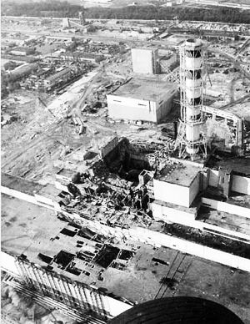
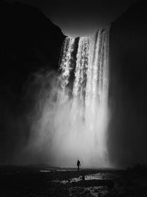
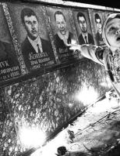
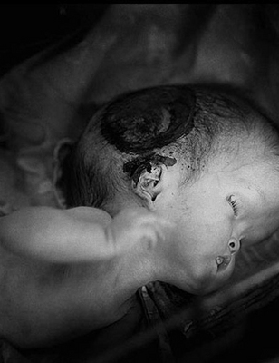
Lonely as a Cloud
A lonely power point
Lonely
As a Cloud
I Wandered Lonely as a Cloud
William Wordsworth
I wandered lonely as a cloud
I Wandered Lonely as a Cloud .William Wordsworth .I wandered lonely as a cloud.hat floats on high o'er vales and hills .When all at once I saw a crowd, A host, of golden daffodils;

Slide 44
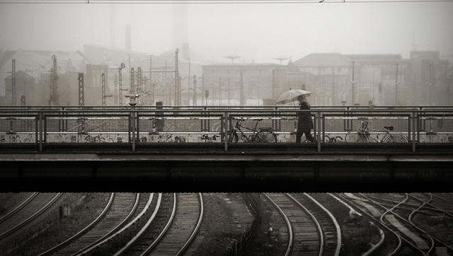
Became a searcher wanting to find out who I was and what made me unique
My view of myself was changing I wanted a solid base to start from

